Slide 1

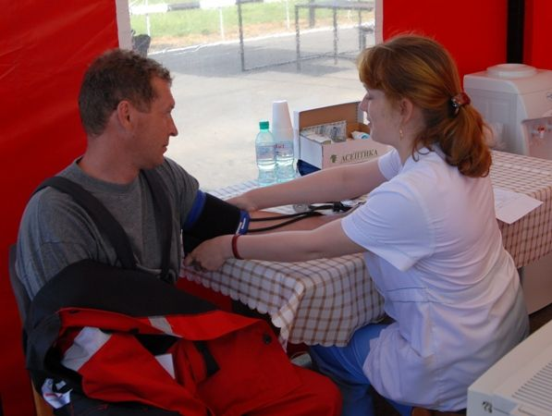
Обязательные медицинские осмотры работников

Slide 2
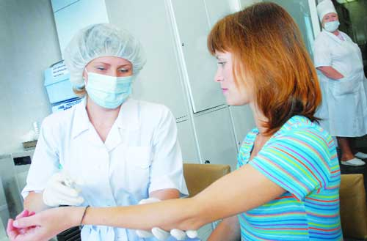
Забота о здоровье своих работников тесно связана с прохождением ими обязательных медосмотров. Разумеется, обязательными они являются не для всех работников.
Кто должен проходить медосмотр
Известно, что медицинский осмотр обязателен для работников, занятых на таких работах:
— тяжелых;
— с вредными или опасными условиями труда;
— тех, где нужен профессиональный отбор.
Кроме того, ежегодному медосмотру подлежат все лица до 21 года — независимо от профессии и вида работ

Slide 3
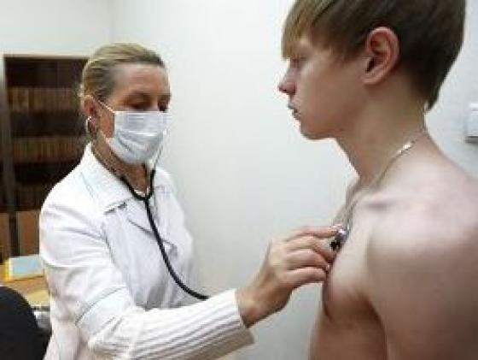
Такие осмотры предусмотрены еще и в ст. 17 Закона об охране труда.
Сами же медосмотры делят на:
— предварительные — их проходят во время приема на работу;
— периодические — в течение трудовой деятельности (пребывания на соответствующей должности, работе)

Slide 4
Предварительный медицинский осмотр проводится во время принятия на работу делается с целью:
определение состояния здоровья работника и регистрации выходных объективных показателей здоровья и возможности выполнения без ухудшения состояния здоровья профессиональных обязанностей в условиях действия конкретных вредных и опасных факторов производственной среды и трудового процесса;
выявление профессиональных заболеваний (отравлений), возникших ранее во время работы на предыдущих производствах, и предотвращению производственно обусловленным и профессиональным заболеванием (отравлением)

Slide 5
Периодические медицинские осмотры проводятся с целью:
своевременного выявления ранних признаков острых и хронических профессиональных заболеваний (отравлений), общих и производственно обусловленных заболеваний у работников;
обеспечение динамического наблюдения за состоянием здоровья работников в условиях воздействия вредных и опасных производственных факторов трудового процесса;
решение вопроса о возможности работника продолжать работу в условиях действия конкретных вредных и опасных рабочих факторов и трудового процесса;
разработка индивидуальных и групповых лечебно-профилактических и реабилитационных мероприятий для работников, которые отнесены по результатам медицинского осмотра в группу риска;
проведение соответствующих оздоровительных мероприятий

Slide 6
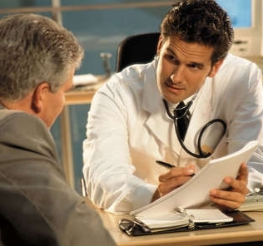
Обратите внимание: в ст. 5 Закона об охране труда сказано, что к выполнению работ повышенной опасности и требующих профессионального отбора допускаются лица при наличии заключения психофизиологической экспертизы.
Особенно выделяют работников профессий, производств и организаций, деятельность которых связана с обслуживанием населения и может привести к распространению инфекционных болезней. К тому же руководствуются несколько иными документами: профилактические медосмотры проводят на основании Закона о защите от инфекций. Отметим: эти медосмотры тоже бывают предварительными и периодическими

Slide 7
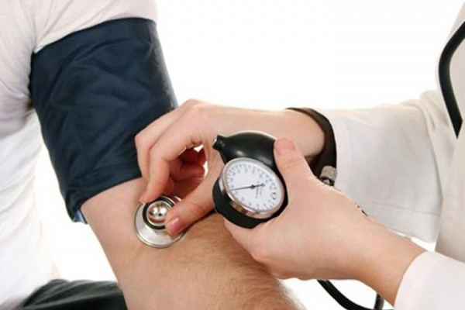
Таким образом, можно констатировать, что сегодня существуют два основных и не зависимых один от другого вида медосмотров, которые отличаются между собой масштабом и целями:
— медосмотр по трудовому законодательству (будем называть его трудовым)—направлен в первую очередь на конкретное лицо, защиту, охрану и сохранение его здоровья в процессе трудовой деятельности;
— профилактический медосмотр — призван гарантировать инфекционную безопасность всего населения Украины, а не проверяемого лица

Slide 8

Можно ли обойтись без медосмотра- НЕТ
1) собственник или уполномоченный им орган обязан за свои средства организовать предварительный (при приеме на работу) и периодические (в течение трудовой деятельности) медосмотры работников;
2) когда работник отказывается или уклоняется от предусмотренных законодательством обязательных медосмотров, собственник или уполномоченный им орган может отстранить его от работы

Slide 9

Медосмотр отдельных работников - обязательное законодательное условие
Оно дает:
— работодателям — право допустить вновь принятых лиц к исполнению их функциональных обязанностей;
— работникам — возможность выполнять свою работу

